Slide 1
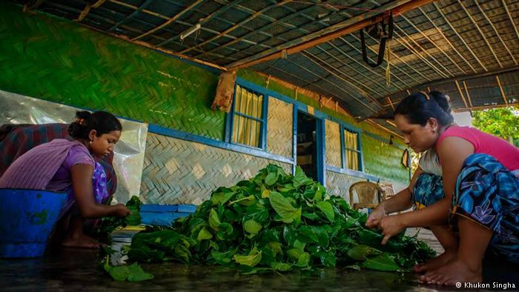
আজকের পাঠে সবাইকে শুভেচ্ছা

Slide 2
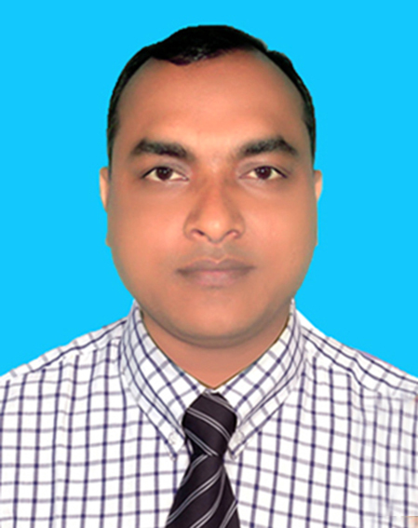
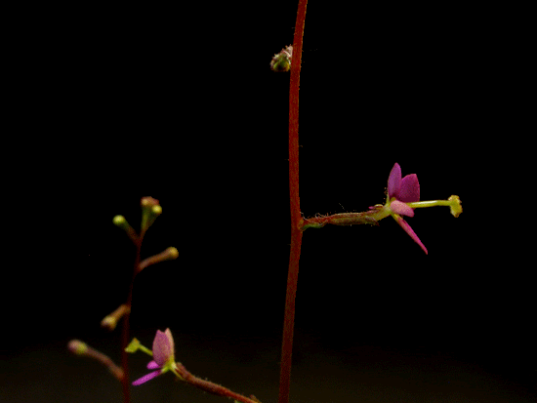
কন্টেন্ট প্রস্তুতকারী
মোঃ শাহজাহান সিরাজ
সহকারী শিক্ষক
চাম্বি সরকারী প্রাথমিক বিদ্যালয়
তারিখঃ ০7/১১/২০১৯
শ্রেণিঃ পঞ্চম
বিষয়ঃবাংলাদেশওবিশ্বপরিচয়
অধ্যায়ঃ১১

Slide 3
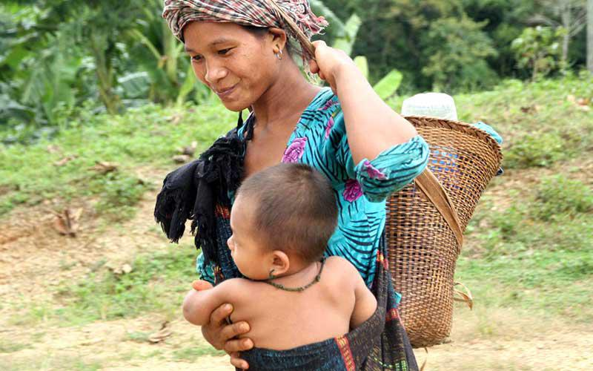
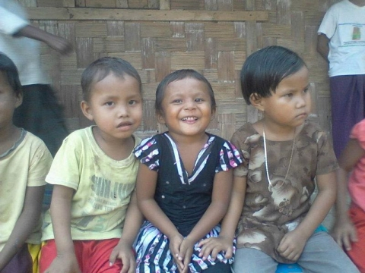
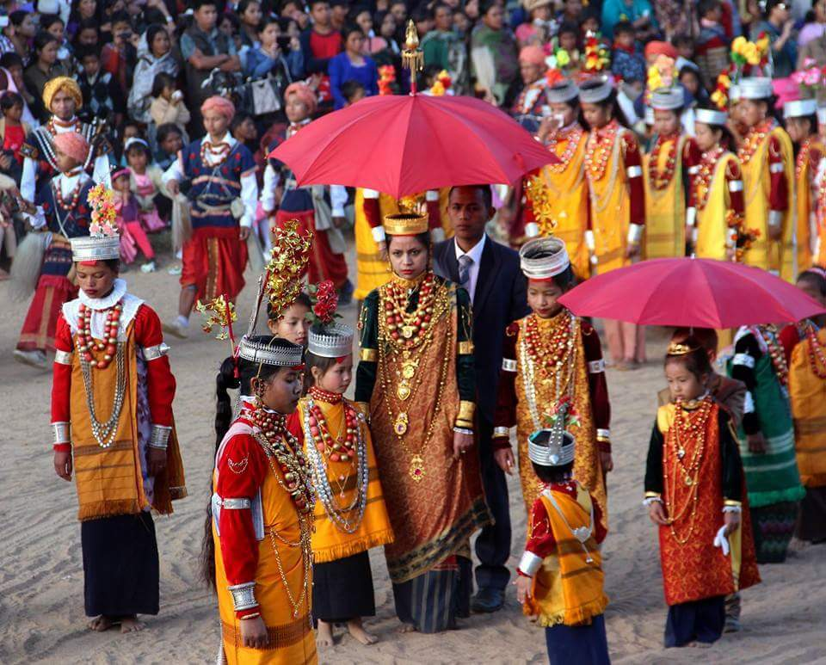
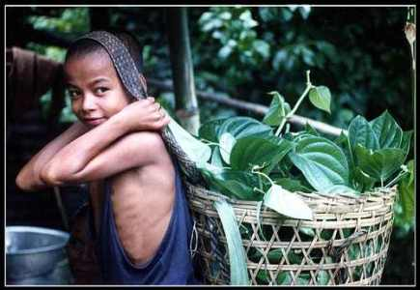
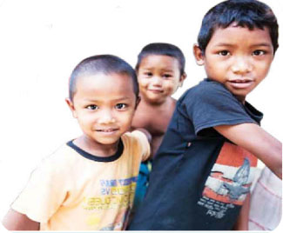
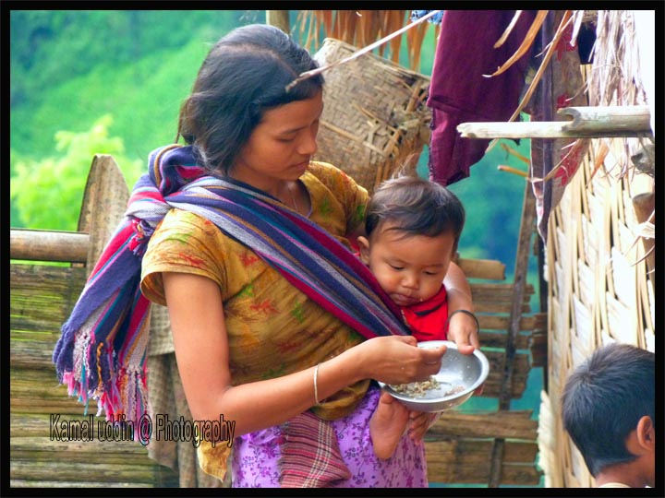
ছবিতে কী দেখতে পাচ্ছ?
ক্ষুদ্র নৃগোষ্ঠী মানুষের ছবি।
ছবিগুলো দেখ এবং ভালোভাবে লক্ষ কর।
তোমরা কি বলতে পার তারা কোন ক্ষুদ্র নৃগোষ্ঠীর মানুষ?

Slide 4
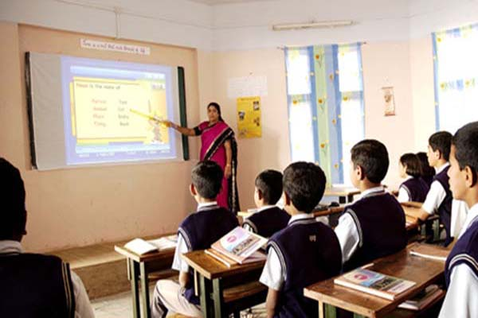
আমাদের আজকের পাঠ
বাংলাদেশের ক্ষুদ্র নৃগোষ্ঠী-- খাসি

Slide 5
শিখনফল
2.1.8 খাসিয়াদের সংস্কৃতি বর্ণনা করতে পারবে।

Slide 6
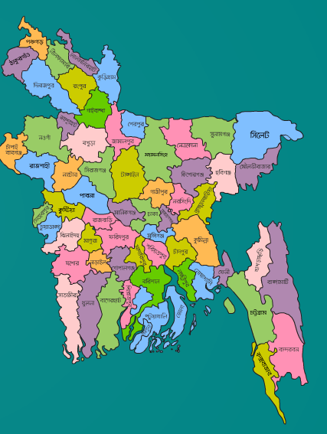
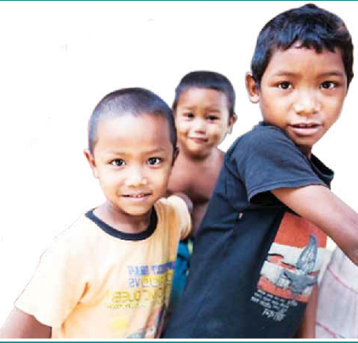
অবস্থান
বাংলাদেশের সিলেট বিভাগের বিভিন্ন এলাকায় খাসি জনগোষ্ঠী বাস করেন। অতীতে সিলেটে জয়ন্তা বা জৈন্তিয়া নামে রাজ্য ছিল। ধারণা করা হয়, খাসি জনগোষ্ঠী ঐ রাজ্যে বাস করতেন।

Slide 7
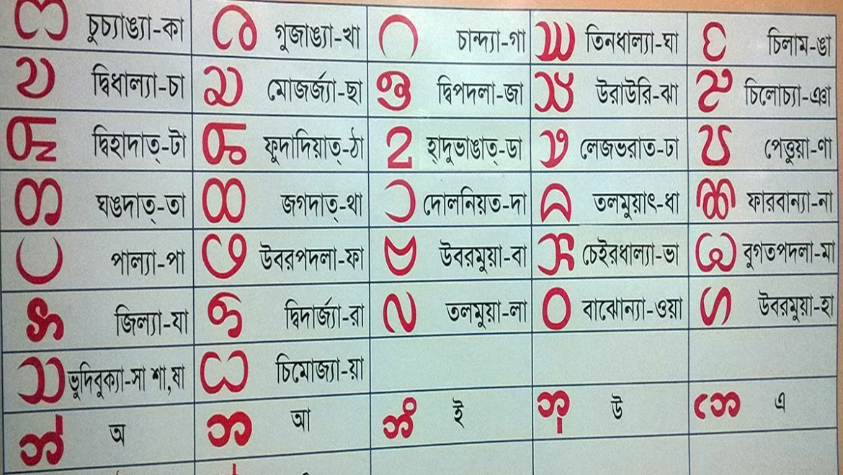
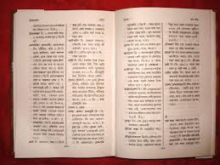
ভাষা
গারোদের মত খাসিদের নিজস্ব ভাষা আছে। তবে লিখিত কোন বর্ণমালা নেই।
তাদের ভাষার নাম মনখেমে।

Slide 8
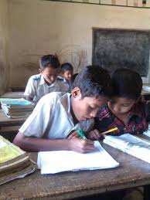
একক
কাজ
১। খাসিয়াদের ভাষার নাম কী?

Slide 9
সমাজ ব্যবস্থা
তোমরা কি বলতে পার খাসি সমাজব্যবস্থা কেমন?
খাসি সমাজ মাতৃতান্ত্রিক।

Slide 10
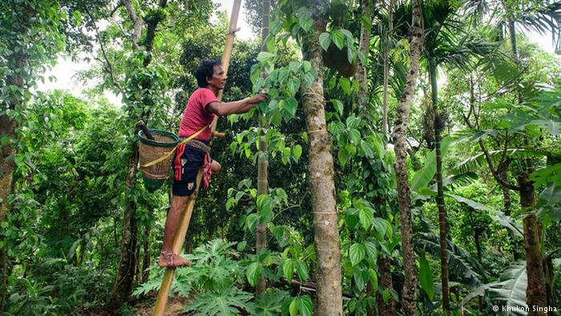
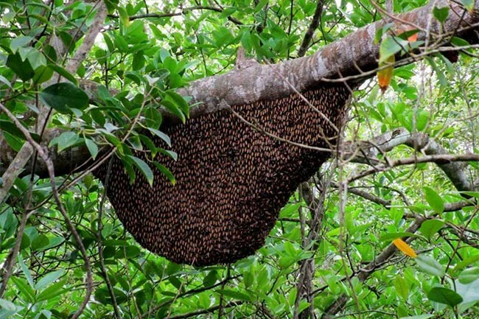
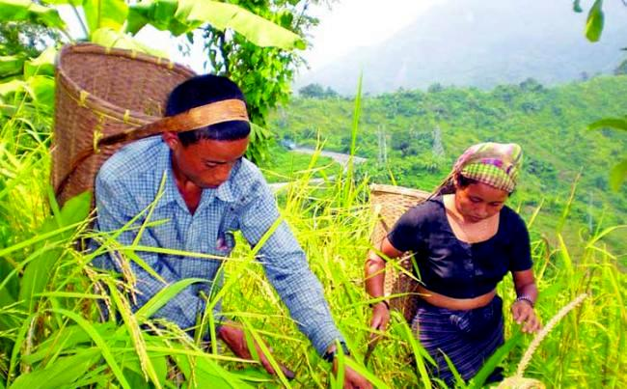
সমাজ ব্যবস্থা
তারা কৃষিকাজ করে জীবিকা নির্বাহ করে।
তোমরা কি বলতে পার খাসিয়ারা কীভাবে জীবিকা নির্বাহ করে?
তারা প্রচুর পান ও মধুর চাষ করেন।

Slide 11
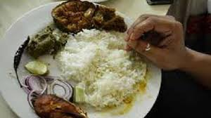
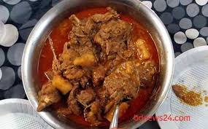
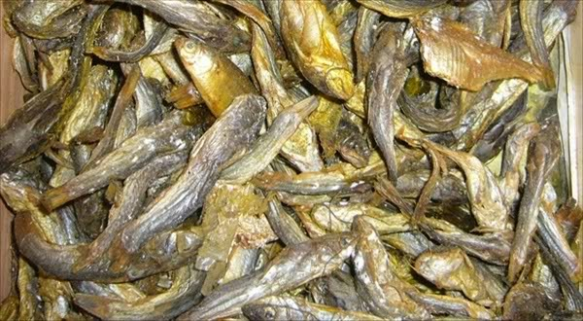
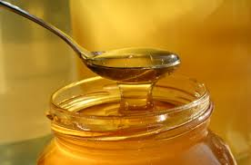
খাদ্য
তোমরা কি বলতে পার খাসিয়াদের প্রধান খাবার কী?
খাসিয়াদের প্রধান খাদ্য ভাত, মাংস,শুটকি মাছ, মধু ইত্যাদি।

Slide 12
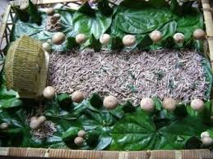
খাদ্য
তারা পান-সুপারিকে খুবই পবিত্র মনে করে। বাড়িতে অতিথি এলে তারাপান-সুপারি দিয়ে আপ্যায়ন করে।

Slide 13
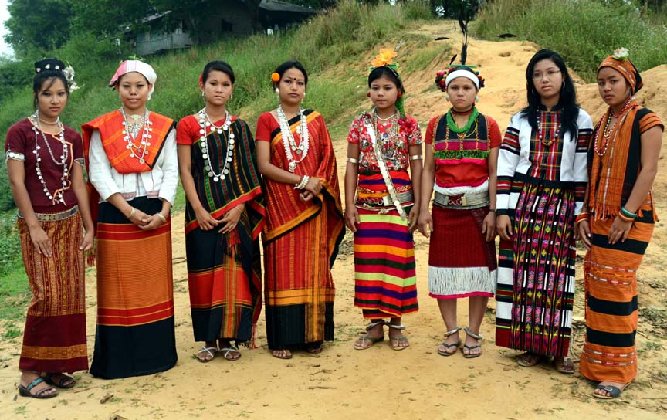
পোষাক
তোমরা কি বলতে পার খাসিয়া মেয়েদের পোষাকের নাম কী?
কাজিম
পিন
খাসি মেয়েরা কাজিম পিন নামক ব্লাউজ ও লুঙ্গি পরে।

Slide 14
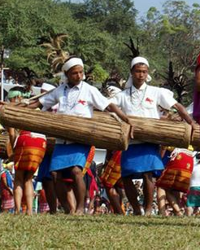
পোষাক
তোমরা কি বলতে পার খাসিয়া ছেলেদের পোষাকের নাম কী?
ফুংগ
মারুং
ছেলেরা পকেট ছাড়া শার্ট ও লুঙ্গি পরেন, যার নাম ফুংগ মারুং।

Slide 15
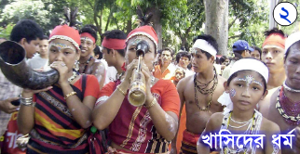
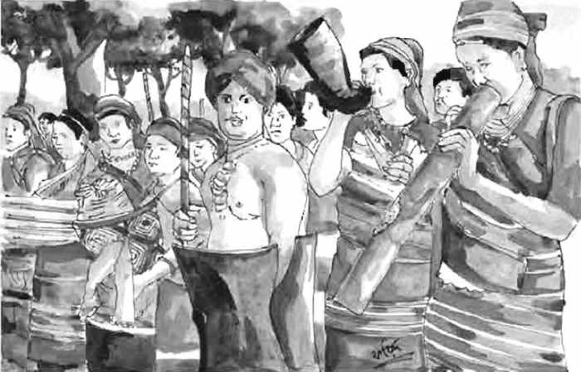
ধর্ম
খাসিরা বিভিন্ন দেব দেবীর পূজা করেন। তাদের প্রধান দেবতার নাম উব্লাই নাংথউ।

Slide 16
জোড়ায়
কাজ
১। খাসিয়াদের প্রধান খাবার কী কী?
২। খাসি জনগোষ্ঠী কী কাজ করে জীবিকা নির্বাহ করে।

Slide 17
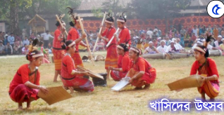
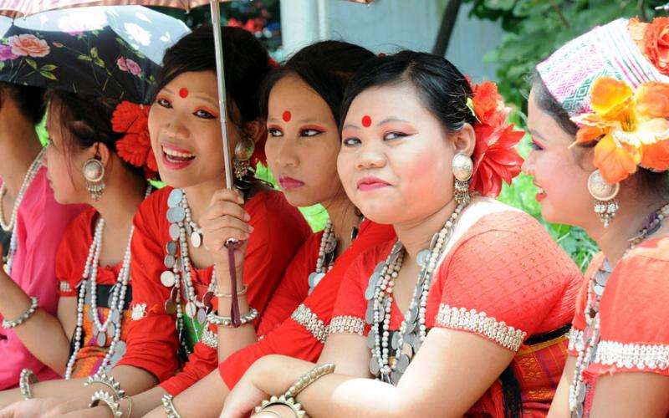
উৎসব
সকল ধরণের অনুষ্ঠান যেমন- পূজা পার্বণ, বিয়ে, খরা, অতিবৃষ্টি, ফসলহানি, ইত্যাদি অনুষ্ঠানে নাচ,গান করা হয়।

Slide 18
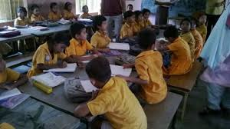
দলীয়
কাজ
১। খাসি মেয়েদের পোষাকের নাম কী।
২। খাসিয়াদের প্রধান দেবতার নাম কী।

Slide 19
পাঠ্যবই
সংযোগ
তোমার বাংলাদেশ ও বিশ্বপরিচয় বইয়ের ৮৪ ও ৮৫ পৃষ্ঠা খুলে মনযোগ সহকারে পড়।

Slide 20
মূল্যায়ন
শূন্যস্থান পূরন কর
এসো উত্তরগুলো মিলিয়ে নেই
মাতৃতান্ত্রিক
১। গারো মত খাসিদের সমাজ ব্যবস্থা------------ ।
২।খাসিয়াদের ভাষার লিখিত কোন ------------- নেই।
৩।খাসিয়ারা বিভিন্ন দেবদেবীর----------------- করেন।
বর্ণমালা
পূজা

Slide 21
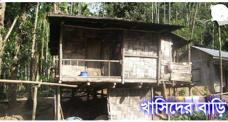
বাড়ির
কাজ
খাসি জনগোষ্ঠীর জীবনযাত্রা সম্পর্কে ৫ টি বাক্য খাতায় লেখ ।

Slide 22
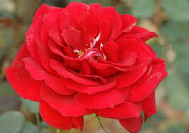
সবাইকে ধন্যবাদ

